Slide 1
오민석
mason@chequer.io
닷넷을 디버깅해 보자!

Slide 2
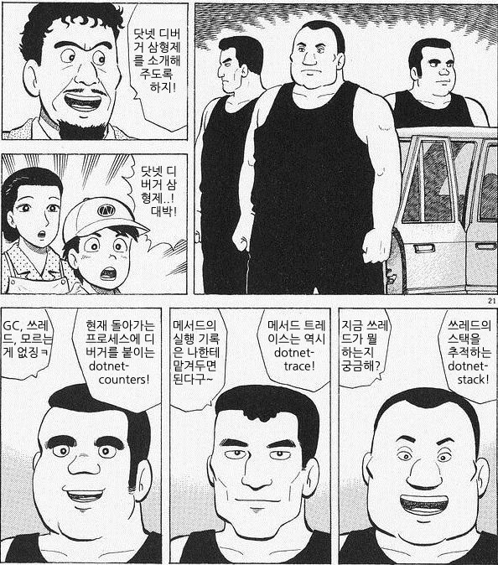
헉! 닷넷 디버거 삼형제다!
사
dotnet-counters
dotnet-stack
dotnet-trace
dotnet-dump
함께 살펴봅시다.
사진 출처: 개노답 삼형제 생성기 http://vbcstatic.s3-website-us-west-2.amazonaws.com/brothers/

Slide 3
잠깐!
.NET SDK가 설치되었나요?

Slide 4
.NET SDK를 설치하는 데는 여러 방법이 있습니다.
공식 사이트에서 설치 파일을 다운로드
dotnet-install.sh을 활용

Slide 5
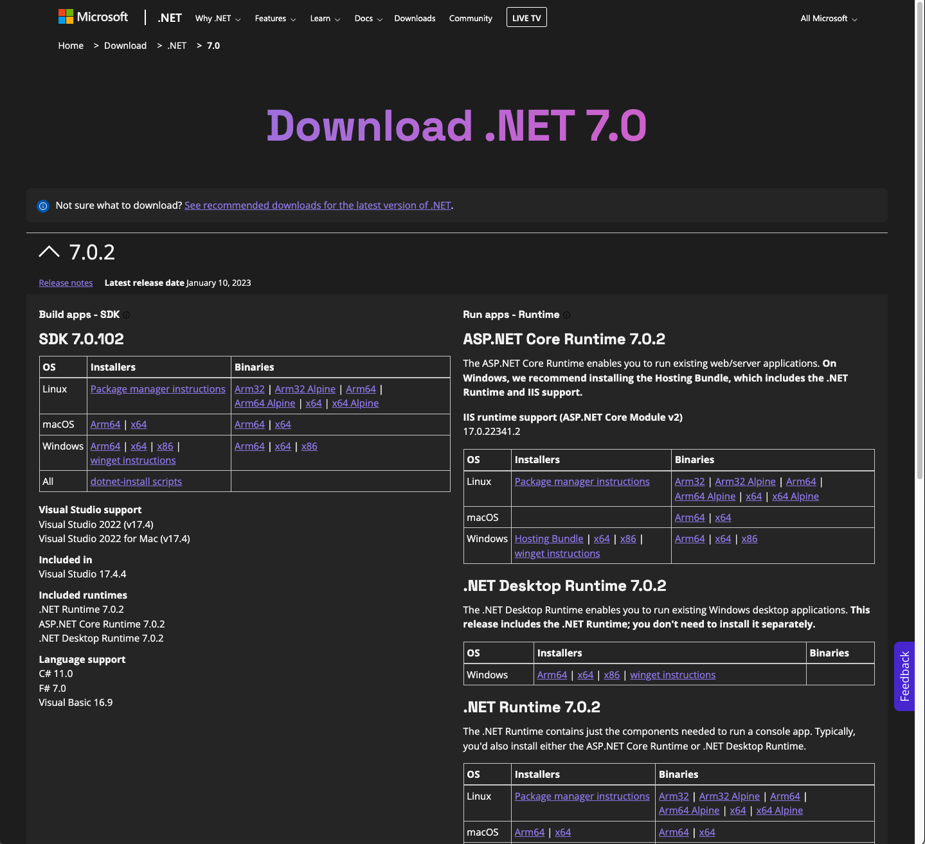
.NET SDK를 설치하는 데는 여러 방법이 있습니다.
공식 사이트에서 설치 파일을 다운로드
dotnet-install.sh을 활용

Slide 6
.NET SDK를 설치하는 데는 여러 방법이 있습니다.
공식 사이트에서 설치 파일을 다운로드
dotnet-install.sh을 활용
> ./dotnet-install.sh --version 7.0.102

Slide 7
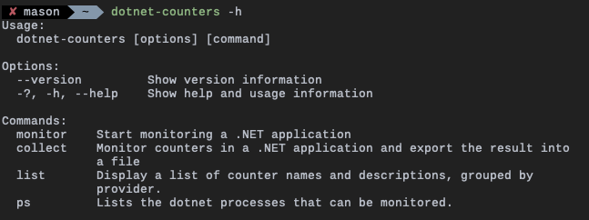

이제, dotnet tool을 설치합시다.
> dotnet tool install -g dotnet-counters
사진: “따봉도치야 고마워~~!!!” …당신은 따봉도치의 행운을 받았습니다 https://m.animalplanet.co.kr/contents/?artNo=3104

Slide 8
앗.. 잠깐,
발표자료가 너무 별로인가요?

Slide 9
앗.. 잠깐,
발표자료가 너무 별로인가요?
그러면 일단 피피티 채도 좀 내리고..

Slide 10
앗.. 잠깐,
발표자료가 너무 별로인가요?
그러면 일단 피피티 채도 좀 내리고..
글씨체도 조금 바꿔보겠습니다.
좋아요,다시 시작해보죠.

Slide 11
I. 동작 중인 프로세스의 정보가 실시간으로 필요하다면,
목차.
Prologue. 닷넷 설치하기.
II. 모든 쓰레드의 스택 트레이스가 실시간으로 필요하다면,
III. 프로세스의 트레이스를 기록하여 분석하고 싶다면,
IV. 프로세스의 메모리 정보를 기록하여 분석하고 싶다면,

Slide 12
I. 동작 중인 프로세스의 정보가 실시간으로 필요하다면,

Slide 13
I. 동작 중인 프로세스의 정보가 실시간으로 필요하다면,
dotnet-counters
> dotnet-counters monitor –p PID
또한, PID 대신, pgrep을 통해 프로세스 이름으로 접근할 수 있습니다.
> dotnet-counters monitor –p $(pgrep PROCESS_NAME)

Slide 14
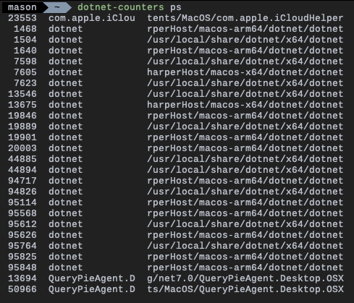
하나 더,
> dotnet-counters ps
해당 명령어는,
모니터링 가능한 닷넷 프로세스의 목록을 보여줍니다.

Slide 15
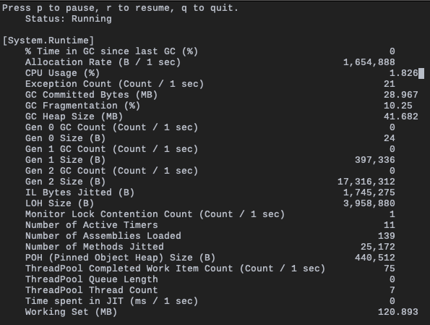
dotnet-counters에 대한 고찰.
EXCEPTION COUNT
GC
MONITOR LOCK CONTENTION COUNT
NUMBER OF ACTIVE TIMERS
THREADPOOL

Slide 16
dotnet-counters에 대한 고찰.
EXCEPTION COUNT
GC
MONITOR LOCK CONTENTION COUNT
NUMBER OF ACTIVE TIMERS
THREADPOOL

Slide 17
dotnet-counters에 대한 고찰.
EXCEPTION COUNT
GC
MONITOR LOCK CONTENTION COUNT
NUMBER OF ACTIVE TIMERS
THREADPOOL

Slide 18
dotnet-counters에 대한 고찰.
EXCEPTION COUNT
GC
MONITOR LOCK CONTENTION COUNT
NUMBER OF ACTIVE TIMERS
THREADPOOL

Slide 19
dotnet-counters에 대한 고찰.
EXCEPTION COUNT
GC
MONITOR LOCK CONTENTION COUNT
NUMBER OF ACTIVE TIMERS
THREADPOOL

Slide 20
dotnet-counters에 대한 고찰.
EXCEPTION COUNT
GC
MONITOR LOCK CONTENTION COUNT
NUMBER OF ACTIVE TIMERS
THREADPOOL
Notes:
Exception count:
초당 발생한 예외 수. 얘가 엄청 높으면, 매 초마다 계속 에러가 발생하고 있다는 거니까 문제겠죠
GC:
GC쪽을 뭉뚱그려서 한번 볼까요.
GC Fragmentation이란, 힙 영역의 파편화된 정도를 의미합니다. 일반적인 범위는 30%~50% 정도입니다.
GC에는 Gen, 즉 세대가 있습니다. 한 세대가 올라갈수록 더 오랫동안 살아남은 놈들이라고 보시면 됩니다.
먼저 Gen 0이 지속적으로 늘어나면 안됩니다. 첫번째 세대에는 주로 메서드 내부의 지역 변수들이 할당되는데, 이게 지속적으로 늘어난다는 것은 해당 지역 변수들이 계속 살아 있다는 뜻이겠죠?
또한 Gen 1에서 Gen 2로 계속 넘어가는게 숫자로 보여야 합니다. 만일 Gen1에서 계속 숫자가 정체되어 있다면 역시 문제일 수 있습니다.
Monitor Lock Contention Count:
Contention은 뭔가를 가지기 위해 서로 싸우는 것을 의미합니다. 한자로는 경합이라고 할 수 있죠.
즉, 멀티쓰레드 프로그래밍에서 서로 다른 쓰레드가 한 리소스를 가지고 싸움이 발생한 횟수를 초 단위로 표시한 것입니다.
어느 정도는 발생할 수 있으나, 해당 카운트가 계속 누적되면 안됩니다. 또한 몇만 단위로 발생하는 것 또한 문제가 될 수 있습니다.
Number of Active Timers:
현재 활성화된 타이머의 개수를 나타냅니다.
예를 들어, C#의 CancellationToken과 같이 시간을 재는 모든 경우 타이머를 사용합니다. 해당 값이 현저하게 높을 경우(만 이상) 코드에 누수가 있음을 의심해 볼 수 있습니다.
ThreadPool:
마지막으로 쓰레드풀 관련 매트릭을 보시죠.
ThreadPool Completed Work Item Count는 초당 처리가 완료된 쓰레드의 개수를 나타냅니다. 순간적으로 튀는 것은 괜찮지만, 누적될 경우 문제가 될 수 있습니다.
ThreadPool Queue Length은 처리 대기 중인 쓰레드를 의미하며, 역시 누적될 경우 문제가 될 수 있습니다.
ThreadPool Thread Count는 현재 쓰레드풀에 존재하는 쓰레드의 개수를 의미합니다.

Slide 21
II. 모든 쓰레드의 스택 트레이스가 실시간으로 필요하다면,

Slide 22
II. 모든 쓰레드의 스택 트레이스가 실시간으로 필요하다면,
dotnet-stack
> dotnet-stack report –p PID
역시, PID 대신, pgrep을 통해 프로세스 이름으로 접근할 수 있습니다. (이후 생략.)
> dotnet-stack report –p $(pgrep PROCESS_NAME)

Slide 23
II. 모든 쓰레드의 스택 트레이스가 실시간으로 필요하다면,
dotnet-stack
> dotnet-stack report –p PID
ps 역시 가능합니다. (이후 생략.)
> dotnet-stack ps

Slide 24
출력 예시입니다.
dotnet-stack report -p 13694
Thread (0xC80501):
[Native Frames]
Avalonia.Native!Avalonia.Native.Interop.Impl.__MicroComIAvnPlatformThreadingInterfaceProxy.RunLoop(class Avalonia.Native.Interop.IAvnLoopCancellation)
Avalonia.Native!Avalonia.Native.PlatformThreadingInterface.RunLoop(value class System.Threading.CancellationToken)
Avalonia.Base!Avalonia.Threading.Dispatcher.MainLoop(value class System.Threading.CancellationToken)
Avalonia.Controls!Avalonia.Controls.ApplicationLifetimes.ClassicDesktopStyleApplicationLifetime.Start(class System.String[])
QueryPieAgent.Desktop!QueryPieAgent.Desktop.DesktopApplication.Start(class System.String[],class QueryPieAgent.Desktop.IDesktopApplication)
QueryPieAgent.Desktop!QueryPieAgent.Desktop.DesktopApplication+<RunAsync>d__4`1[System.__Canon].MoveNext()
System.Private.CoreLib!System.Runtime.CompilerServices.AsyncMethodBuilderCore.Start(!!0&)
QueryPieAgent.Desktop!QueryPieAgent.Desktop.DesktopApplication.RunAsync(class System.String[])
QueryPieAgent.Desktop.OSX!QueryPieAgent.Desktop.OSX.Program.Main(class System.String[])
QueryPieAgent.Desktop.OSX!QueryPieAgent.Desktop.OSX.Program.<Main>(class System.String[])
Thread (0xC80550):
[Native Frames]
?!?
System.Net.Sockets!System.Net.Sockets.SocketAsyncEngine.EventLoop()
System.Private.CoreLib!System.Threading.Thread.StartCallback()
Thread (0xC80568):
[Native Frames]
System.Private.CoreLib!System.Threading.WaitHandle.WaitOneNoCheck(int32)
System.Private.CoreLib!System.Threading.TimerQueue.TimerThread()
System.Private.CoreLib!System.Threading.Thread.StartCallback()
Thread (0xC80581):
[Native Frames]
System.Private.CoreLib!System.Threading.WaitHandle.WaitOneNoCheck(int32)
System.Private.CoreLib!System.Threading.PortableThreadPool+GateThread.GateThreadStart()
System.Private.CoreLib!System.Threading.Thread.StartCallback()
Thread (0xC80671):
[Native Frames]
System.Net.NetworkInformation!System.Net.NetworkInformation.NetworkChange.RunLoopThreadStart()
System.Private.CoreLib!System.Threading.Thread+StartHelper.Callback(class System.Object)
System.Private.CoreLib!System.Threading.ExecutionContext.RunInternal(class System.Threading.ExecutionContext,class System.Threading.ContextCallback,class System.Object)
Thread (0xFFD264):
[Native Frames]
System.Private.CoreLib!System.Threading.Monitor.Wait(class System.Object,int32)
System.Private.CoreLib!System.Threading.ManualResetEventSlim.Wait(int32,value class System.Threading.CancellationToken)
System.Private.CoreLib!System.Threading.Tasks.Task.SpinThenBlockingWait(int32,value class System.Threading.CancellationToken)
System.Private.CoreLib!System.Threading.Tasks.Task.InternalWaitCore(int32,value class System.Threading.CancellationToken)
System.Private.CoreLib!System.Threading.Tasks.Task.Wait(int32,value class System.Threading.CancellationToken)
System.Private.CoreLib!System.Threading.Tasks.Task.Wait()
QueryPieAgent.Protocol.Grpc.Client!QueryPieAgent.Protocol.Grpc.Client.Extensions.TaskExtension.WaitSynchronously(class System.Threading.Tasks.Task)
QueryPieAgent.Protocol.Grpc.Client!QueryPieAgent.Protocol.Grpc.Client.GrpcAgentConnection.PingWorker(class System.Object)
System.Private.CoreLib!System.Threading.ExecutionContext.RunInternal(class System.Threading.ExecutionContext,class System.Threading.ContextCallback,class System.Object)
System.Private.CoreLib!System.Threading.Tasks.Task.ExecuteWithThreadLocal(class System.Threading.Tasks.Task&,class System.Threading.Thread)
System.Private.CoreLib!System.Threading.Thread+StartHelper.Run()
System.Private.CoreLib!System.Threading.Thread.StartCallback()
Thread (0x105807C):
[Native Frames]
System.Private.CoreLib!System.Threading.WaitHandle.WaitOneNoCheck(int32)
System.Private.CoreLib!System.Diagnostics.Tracing.CounterGroup.PollForValues()
System.Private.CoreLib!System.Threading.Thread+StartHelper.Run()
System.Private.CoreLib!System.Threading.Thread.StartCallback()
Thread (0x105B07B):
[Native Frames]
?!?
System.Private.CoreLib!System.Threading.LowLevelLifoSemaphore.WaitNative(class Microsoft.Win32.SafeHandles.SafeWaitHandle,int32)
System.Private.CoreLib!System.Threading.LowLevelLifoSemaphore.WaitForSignal(int32)
System.Private.CoreLib!System.Threading.LowLevelLifoSemaphore.Wait(int32,bool)
System.Private.CoreLib!System.Threading.PortableThreadPool+WorkerThread.WorkerThreadStart()
System.Private.CoreLib!System.Threading.Thread+StartHelper.Run()
System.Private.CoreLib!System.Threading.Thread.StartCallback()
Thread (0x10606CB):
[Native Frames]
?!?
System.Private.CoreLib!System.Threading.LowLevelLifoSemaphore.WaitNative(class Microsoft.Win32.SafeHandles.SafeWaitHandle,int32)
System.Private.CoreLib!System.Threading.LowLevelLifoSemaphore.WaitForSignal(int32)
System.Private.CoreLib!System.Threading.LowLevelLifoSemaphore.Wait(int32,bool)
System.Private.CoreLib!System.Threading.PortableThreadPool+WorkerThread.WorkerThreadStart()
System.Private.CoreLib!System.Threading.Thread+StartHelper.Run()
System.Private.CoreLib!System.Threading.Thread.StartCallback()
Thread (0x10616EA):
[Native Frames]
?!?
System.Private.CoreLib!System.Threading.LowLevelLifoSemaphore.WaitNative(class Microsoft.Win32.SafeHandles.SafeWaitHandle,int32)
System.Private.CoreLib!System.Threading.LowLevelLifoSemaphore.WaitForSignal(int32)
System.Private.CoreLib!System.Threading.LowLevelLifoSemaphore.Wait(int32,bool)
System.Private.CoreLib!System.Threading.PortableThreadPool+WorkerThread.WorkerThreadStart()
System.Private.CoreLib!System.Threading.Thread+StartHelper.Run()
System.Private.CoreLib!System.Threading.Thread.StartCallback()
Thread (0x1063160):
[Native Frames]
?!?
System.Private.CoreLib!System.Threading.LowLevelLifoSemaphore.WaitNative(class Microsoft.Win32.SafeHandles.SafeWaitHandle,int32)
System.Private.CoreLib!System.Threading.LowLevelLifoSemaphore.WaitForSignal(int32)
System.Private.CoreLib!System.Threading.LowLevelLifoSemaphore.Wait(int32,bool)
System.Private.CoreLib!System.Threading.PortableThreadPool+WorkerThread.WorkerThreadStart()
System.Private.CoreLib!System.Threading.Thread+StartHelper.Run()
System.Private.CoreLib!System.Threading.Thread.StartCallback()
Thread (0x1063161):
[Native Frames]
?!?
System.Private.CoreLib!System.Threading.LowLevelLifoSemaphore.WaitNative(class Microsoft.Win32.SafeHandles.SafeWaitHandle,int32)
System.Private.CoreLib!System.Threading.LowLevelLifoSemaphore.WaitForSignal(int32)
System.Private.CoreLib!System.Threading.LowLevelLifoSemaphore.Wait(int32,bool)
System.Private.CoreLib!System.Threading.PortableThreadPool+WorkerThread.WorkerThreadStart()
System.Private.CoreLib!System.Threading.Thread+StartHelper.Run()
System.Private.CoreLib!System.Threading.Thread.StartCallback()
Thread (0x1064560):
[Native Frames]
?!?
System.Private.CoreLib!System.Threading.LowLevelLifoSemaphore.WaitNative(class Microsoft.Win32.SafeHandles.SafeWaitHandle,int32)
System.Private.CoreLib!System.Threading.LowLevelLifoSemaphore.WaitForSignal(int32)
System.Private.CoreLib!System.Threading.LowLevelLifoSemaphore.Wait(int32,bool)
System.Private.CoreLib!System.Threading.PortableThreadPool+WorkerThread.WorkerThreadStart()
System.Private.CoreLib!System.Threading.Thread+StartHelper.Run()
System.Private.CoreLib!System.Threading.Thread.StartCallback()
Thread (0x1064895):
[Native Frames]
?!?
System.Private.CoreLib!System.Threading.LowLevelLifoSemaphore.WaitNative(class Microsoft.Win32.SafeHandles.SafeWaitHandle,int32)
System.Private.CoreLib!System.Threading.LowLevelLifoSemaphore.WaitForSignal(int32)
System.Private.CoreLib!System.Threading.LowLevelLifoSemaphore.Wait(int32,bool)
System.Private.CoreLib!System.Threading.PortableThreadPool+WorkerThread.WorkerThreadStart()
System.Private.CoreLib!System.Threading.Thread+StartHelper.Run()
System.Private.CoreLib!System.Threading.Thread.StartCallback()

Slide 25
그렇다면, 실전에서는 어떻게 사용할 수 있을까?

Slide 26
그렇다면, 실전에서는 어떻게 사용할 수 있을까?
클라이언트
데이터 요청
.NET 서버
데이터 요청
데이터베이스 서버
데이터 응답
데이터 응답

Slide 27

그렇다면, 실전에서는 어떻게 사용할 수 있을까?
클라이언트
데이터 요청
.NET 서버
데이터베이스 서버
?

Slide 28
그렇다면, 실전에서는 어떻게 사용할 수 있을까?
클라이언트
데이터 요청
데이터베이스 서버
?
> dotnet-stack report –p 1234

Slide 29
> dotnet-stack report –p 1234
.
.
.
Thread 0x20
Thread 0x25
Thread 0x32
.
.
.

Slide 30
> dotnet-stack report –p 1234
STACK TRACES
.
.
System.Net.Sockets!System.Net.Sockets.SocketPal.SysReceive(..)
.
System.Net.Sockets!System.Net.Sockets.SocketPal.TryCompleteReceiveFrom(..)
Thread 0x20
.
.
.
Thread 0x25
DbConnector!.DbConnector.Core.ServerSession.ReceiveReplyAsync(..)
Thread 0x32
.
DbConnector!DbConnector.Core.ServerSession.TryResetConnectionAsync(..)
.
.
.
.
.

Slide 31
> dotnet-stack report –p 1234
STACK TRACES
.
.
System.Net.Sockets!System.Net.Sockets.SocketPal.SysReceive(..)
.
System.Net.Sockets!System.Net.Sockets.SocketPal.TryCompleteReceiveFrom(..)
Thread 0x20
.
.
.
Thread 0x25
DbConnector!.DbConnector.Core.ServerSession.ReceiveReplyAsync(..)
Thread 0x32
.
DbConnector!DbConnector.Core.ServerSession.TryResetConnectionAsync(..)
.
.
.
.
.

Slide 32
DbConnector!DbConnector.Core.ServerSession.TryResetConnectionAsync(..)
ServerSession.cs

Slide 33
DbConnector!DbConnector.Core.ServerSession.TryResetConnectionAsync(..)
ServerSession.cs

Slide 34
DbConnector!DbConnector.Core.ServerSession.TryResetConnectionAsync(..)
ServerSession.cs

Slide 35
DbConnector!DbConnector.Core.ServerSession.TryResetConnectionAsync(..)
ServerSession.cs

Slide 36
> dotnet-stack report –p 1234
STACK TRACES
.
.
System.Net.Sockets!System.Net.Sockets.SocketPal.SysReceive(..)
.
System.Net.Sockets!System.Net.Sockets.SocketPal.TryCompleteReceiveFrom(..)
Thread 0x20
.
.
.
Thread 0x25
DbConnector!.DbConnector.Core.ServerSession.ReceiveReplyAsync(..)
Thread 0x32
.
DbConnector!DbConnector.Core.ServerSession.TryResetConnectionAsync(..)
.
.
.
.
.

Slide 37
그렇다면, 실전에서는 어떻게 사용할 수 있을까?
클라이언트
데이터 요청
.NET 서버
데이터 요청
데이터베이스 서버
데이터 응답
데이터 응답
> dotnet-stack report –p 1234

Slide 38
닷넷도치야 고마오!
클라이언트
데이터 요청
.NET 서버
데이터 요청
데이터베이스 서버
데이터 응답
데이터 응답
> dotnet-stack report –p 1234
사진: “따봉도치야 고마워~~!!!” …당신은 따봉도치의 행운을 받았습니다 https://m.animalplanet.co.kr/contents/?artNo=3104

Slide 39
III. 프로세스의 트레이스를 기록하여 분석하고 싶다면,

Slide 40
III. 프로세스의 트레이스를 기록하여 분석하고 싶다면,
dotnet-trace
> dotnet-trace collect –p PID
기록된 파일을 출력할 경로를 지정하려면, -o 옵션을 추가합니다.
> dotnet-trace collect –p PID -o OUTPUT_PATH

Slide 41



dotnet-trace는 어떻게 분석하나요?
윈도우 ONLY
모든 플랫폼 지원

Slide 42
dotnet-trace는 어떻게 분석하나요?
프로세스
프로세스
> dotnet-trace collect –p PID
30초

Slide 43
dotnet-trace는 어떻게 분석하나요?
쓰레드
프로세스
#1
#2
#3
#4
#5
30초

Slide 44
dotnet-trace는 어떻게 분석하나요?
쓰레드
프로세스
Calc.
Add()
#2
#3
#4
#5
30초
Calc.
Sum()

Slide 45
dotnet-trace는 어떻게 분석하나요?
쓰레드
프로세스
Calc.
Add()
Idle
#3
#4
#5
30초
Calc.
Sum()

Slide 46
dotnet-trace는 어떻게 분석하나요?
쓰레드
프로세스
Calc.
Add()
Idle
Me. Dance()
Me. Clap()
#5
Me. Clap()
Me. Dance()
30초
Me. Dance()
Me. Clap()
Calc.
Sum()
Me. Clap()
Me. Dance()
Me. Dance()
Me. Clap()

Slide 47
dotnet-trace는 어떻게 분석하나요?
쓰레드
프로세스
Calc.
Add()
Idle
Me. Dance()
Me. Clap()
Calc.
Add()
Me. Clap()
Me. Dance()
30초
Me. Dance()
Me. Clap()
Calc.
Sum()
Me. Clap()
Me. Dance()
Me. Dance()
Me. Clap()

Slide 48
dotnet-trace는 어떻게 분석하나요?
30초
프로세스
Calc.Add()
Calc.Sum()
Idle
쓰레드
Me.Dance()
Me.Clap()
Me.Dance()
Me.Clap()
Me.Dance()
Me.Clap()
Me.Dance()
Me.Clap()
Me.Dance()
Me.Clap()
Calc.Add()

Slide 49
dotnet-trace는 어떻게 분석하나요?
30초
프로세스
Calc.Sum()
Me.Run()
Idle
각 쓰레드의
평균
Calc.Add()
Me.Dance()
Me.Clap()

Slide 50
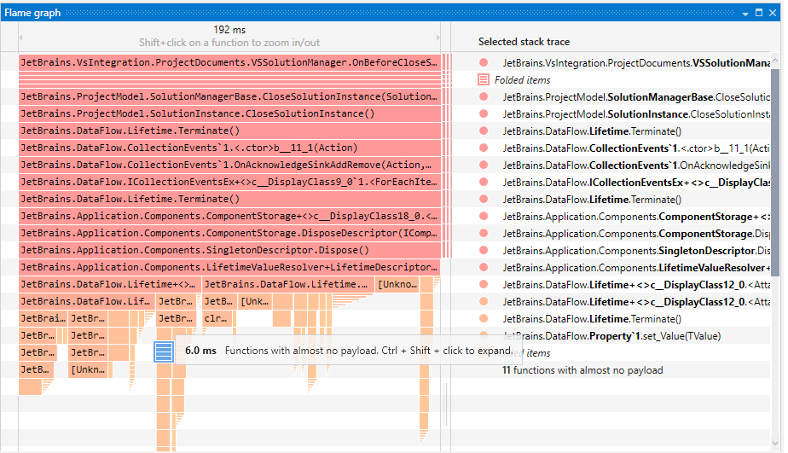
dotnet-trace는 어떻게 분석하나요?
30초
프로세스
Calc.Sum()
Me.Run()
Idle
각 쓰레드의
평균
Calc.Add()
Me.Dance()
Me.Clap()
6초
우리는 이것을 Flame Graph라고 부릅니다.
실제로는 이렇게 생겼습니다.

Slide 51
dotnet-trace는 어떻게 분석하나요?
30초
프로세스
Calc.Sum()
Me.Run()
Idle
각 쓰레드의
평균
Calc.Add()
Me.Dance()
Me.Clap()
6초
아까 보셨다시피,
스택 트레이스 또한 제공합니다.
Process
Company.Product.Namespace.Calc.Sum()
12초
Company.Product.Namespace.Calc.Add()
6초

Slide 52
dotnet-trace는 어떻게 분석하나요?
30초
프로세스
Calc.Sum()
각 쓰레드의
평균
Calc.Add()
25초
만일 하나의 메서드가 시간을 거의 모두 잡아먹었다면,
그 메서드를 의심해 볼 수 있겠습니다.

Slide 53
IV. 프로세스의 메모리 정보를 기록하여 분석하고 싶다면,

Slide 54
IV. 프로세스의 메모리 정보를 기록하여 분석하고 싶다면,
dotnet-dump
> dotnet-dump collect –p PID
기록된 파일을 출력할 경로를 지정하려면, -o 옵션을 추가합니다.
> dotnet-dump collect –p PID -o OUTPUT_PATH

Slide 55
IV. 프로세스의 메모리 정보를 기록하여 분석하고 싶다면,
dotnet-dump
명령어를 실행하면, 아래 텍스트가 출력되며, 덤프 파일이 생성됩니다.
> dotnet-dump collect –p PID
Writing full to /OUTPUT_PATH/dump_20230119_173000.dmp
Complete
>
덤프 파일 자체는 바이너리이므로 바로 해석이 불가능하나,
분석 툴을 이용하면 가능합니다.

Slide 56

dotnet-dump는 어떻게 분석하나요?
윈도우 ONLY
모든 플랫폼 지원
> dotnet-trace analyze –p DUMP_PATH

Slide 57
dotnet-dump는 어떻게 분석하나요?
human[300]
double
int
프로세스 메모리

Slide 58
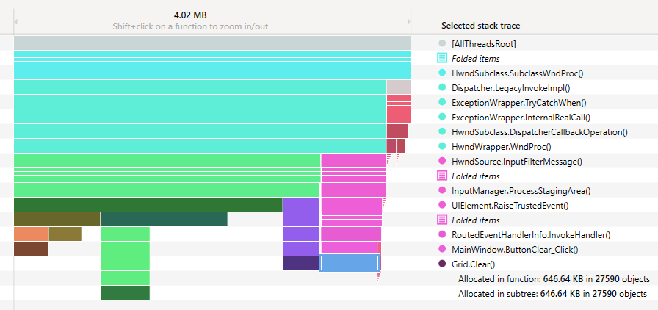
dotnet-dump는 어떻게 분석하나요?
실제로는 이렇게 생겼습니다.
string (x300)
int (x300)
human[300]
double
int
프로세스 메모리

Slide 59
dotnet-dump는 어떻게 분석하나요?
만일 어떠한 메모리가 공간을 의도하지 않게 많이 차지한다면,
그 메모리를 사용하는 구간을 의심해 볼 수 있겠습니다.
human[300]
프로세스 메모리

Slide 60
dotnet-dump는 어떻게 분석하나요?
또한, 덤프를 통해 GC 상태를 확인할 수 있습니다.
LOH (Large Object Heap) > 85000B
GEN 2
GEN 1
GC 실행 시 생존했다면,
다음 세대로 넘어갑니다.
GEN 0

Slide 61
제 발표는 여기까지입니다.
끝내기 전에, 일단 테마부터 다시 돌려놓을게요.

Slide 62
제 발표는 여기까지입니다.
끝내기 전에, 일단 테마부터 다시 돌려놓을게요.
폰트도 되돌리고,

Slide 63
제 발표는 여기까지입니다.
끝내기 전에, 일단 테마부터 다시 돌려놓을게요.
폰트도 되돌리고, 채도도 원래대로 되돌리..
아이고 밝기를 너무 올려버렸네..
이왕 올린거.. 그냥 이대로 밝게 끝내겠습니다.

Slide 64
오민석
mason@chequer.io
감사합니다..

Slide 65

...라고 하려고 했는데
그래도 저희 회사 소개를 한번 하고 가야하지않나!
싶어서 부리나케 준비했습니다.
cc. @HR

Slide 66

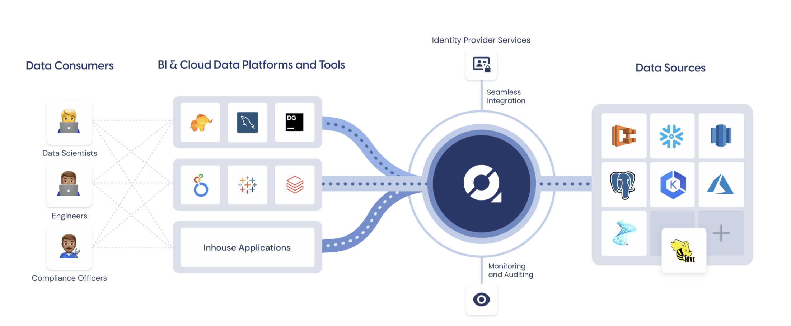
는 어떤 제품인가요?
- 유저별 권한 설정
- SQL 구문 별 권한 설정 (SELECT O, INSERT X, ...)
- DB 접근, 쿼리 등 유저의 행동을 모두 로깅
- 테이블 별 접근 권한 설정
- 정규식을 통한 데이터 마스킹 (주민번호, 이메일 등 개인정보)

Slide 67
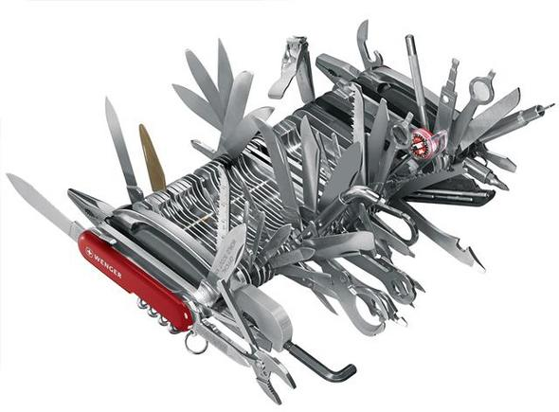
우리 팀은 무슨 일을 하나요?
.NET +
이외에도 java, kotlin, c++, rust...

Slide 68
오민석
mason@chequer.io
감사합니다! (진짜 끝)

